Slide 1



Slide 2

PROTOTIPAGEM DE INTERFACES E FERRAMENTAS PARA PROTOTIPAGEM DE INTERFACES
Associado à ODS 9 – Indústria, Inovação e Infraestrutura
Trabalho apresentado ao Centro Universitário Una, como requisito parcial para avaliação na disciplina de Usabilidade, Desenvolvimento Web, Mobile e Jogos, ministrado pelo professor Daniel Henrique Matos de Paiva.
CONTAGEM – MG | 2025
INTEGRANTES DO GRUPO
Caio Magalhães Rabelo Oliveira – 422139884
Rafael Souza Araújo – 422112554
Tiago Araújo Pires – 422220324
Marcos Paulo Corrêa Mendes – 422222331
Isabella Vitória Cardoso de Castro – 422220519

Slide 3
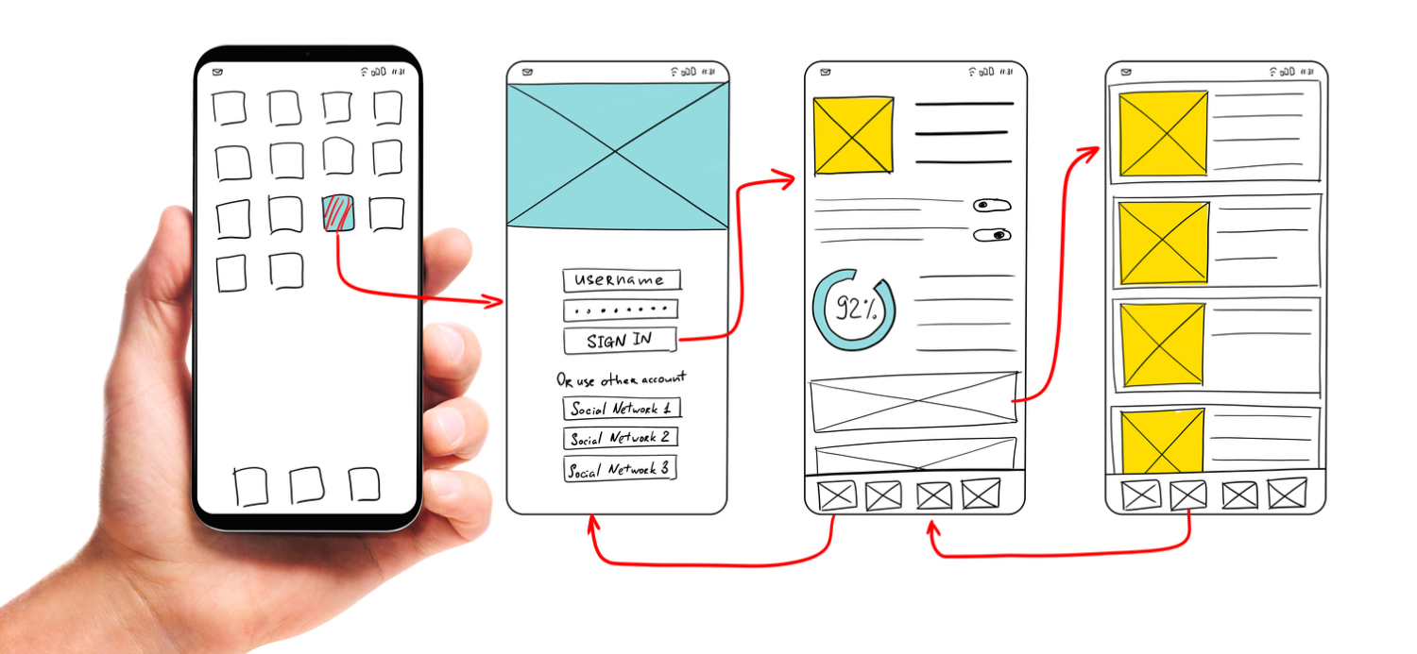
PROTOTIPAGEM DE INTERFACES E FERRAMENTAS PARA PROTOTIPAGEM DE INTERFACES
1. Introdução
A prototipagem de interfaces é uma etapa essencial no processo de desenvolvimento de sistemas, permitindo que designers e desenvolvedores validem a experiência do usuário antes da implementação final. Com o avanço das tecnologias digitais, surgiram diversas ferramentas que facilitam a criação de protótipos interativos, como Figma, Adobe XD e Balsamiq. Essas ferramentas desempenham um papel importante na inovação, alinhando-se à ODS 9 da ONU, que visa promover a indústria, a inovação e a infraestrutura sustentáveis.

Slide 4
PROTOTIPAGEM DE INTERFACES E FERRAMENTAS PARA PROTOTIPAGEM DE INTERFACES
2. Desenvolvimento do Tema
As ferramentas de prototipagem têm se tornado fundamentais no design centrado no usuário. Elas permitem testar ideias, identificar problemas de usabilidade e apresentar soluções visuais de forma rápida. Entre as ferramentas mais populares estão o Figma, pela sua colaboração em tempo real; o Adobe XD, pela integração com o ecossistema Adobe; e o Balsamiq, pelo foco em protótipos de baixa fidelidade.
Neste contexto, propomos a criação da ferramenta ProtoWeb, uma aplicação web de prototipagem simples e acessível, voltada especialmente para o ambiente acadêmico e pequenas empresas. A ProtoWeb tem como objetivo democratizar o acesso a recursos de design, contribuindo diretamente com a inovação e a infraestrutura tecnológica (ODS 9).
3. Solução Proposta
O problema identificado é a dificuldade de acesso a ferramentas profissionais de design, que geralmente exigem licenças pagas ou alto poder computacional. A ProtoWeb surge como uma solução gratuita e leve, baseada em navegador, permitindo que qualquer pessoa possa criar protótipos de interfaces de forma intuitiva e colaborativa. Sua interface é dividida em uma barra lateral de componentes e uma área central de edição, permitindo arrastar e posicionar elementos visuais.

Slide 5

PROTOTIPAGEM DE INTERFACES E FERRAMENTAS PARA PROTOTIPAGEM DE INTERFACES
4. Exemplo de Código – Tela Principal da ProtoWeb
A seguir, um exemplo simples de código HTML e CSS representando a interface inicial da ProtoWeb, com barra lateral de componentes e área de edição.
<!DOCTYPE html>
<html lang="pt-BR">
<head>
<meta charset="UTF-8">
<meta name="viewport" content="width=device-width, initial-scale=1.0">
<title>ProtoWeb - Editor de Protótipos</title>
<style>
body { margin: 0; font-family: Arial; display: flex; height: 100vh; }
.sidebar { width: 200px; background: #2f3640; color: white; padding: 10px; }
.sidebar h2 { text-align: center; }
.component { background: #718093; margin: 5px; padding: 8px; border-radius: 5px; cursor: grab; }
.editor { flex: 1; background: #f5f6fa; display: flex; align-items: center; justify-content: center; }
.workspace { width: 80%; height: 80%; border: 2px dashed #ccc; background: white; }
</style>
</head>
<body>
<div class="sidebar">
<h2>Componentes</h2>
<div class="component">Botão</div>
<div class="component">Texto</div>
<div class="component">Imagem</div>
</div>
<div class="editor">
<div class="workspace">
<p style="text-align:center;color:#999;">Arraste os componentes aqui</p>
</div>
</div>
</body>
</html>

Slide 6
PROTOTIPAGEM DE INTERFACES E FERRAMENTAS PARA PROTOTIPAGEM DE INTERFACES
5. Mercado e Aplicabilidade
O mercado de ferramentas de prototipagem está em constante crescimento, impulsionado pela transformação digital e pela valorização da experiência do usuário. Empresas como Figma e Framer demonstram o potencial de soluções que unem design e colaboração online. A ProtoWeb busca ocupar um espaço educacional e acessível, sendo ideal para universidades, startups e pequenas empresas.
6. Conclusão
A prototipagem de interfaces é um pilar essencial na criação de produtos digitais de qualidade. Com a proposta da ferramenta ProtoWeb, é possível incentivar a inovação, reduzir barreiras tecnológicas e apoiar o desenvolvimento sustentável da infraestrutura digital, alinhando-se diretamente à ODS 9.
7. Referências
ONU. Objetivos de Desenvolvimento Sustentável – ODS 9.
Disponível em: https://brasil.un.org/pt-br/sdgs/9. Acesso em: 16 out. 2025.
FIGMA. Documentação oficial. Disponível em: https://www.figma.com/. Acesso em: 16 out. 2025.
ADOBE XD. Adobe Experience Design. Disponível em: https://www.adobe.com/products/xd.html.
Acesso em: 16 out. 2025.

